Slide 1



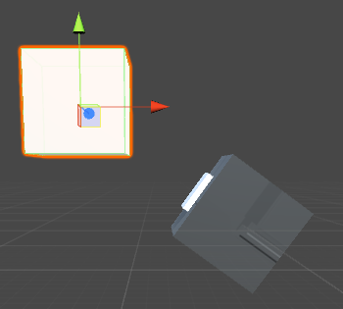

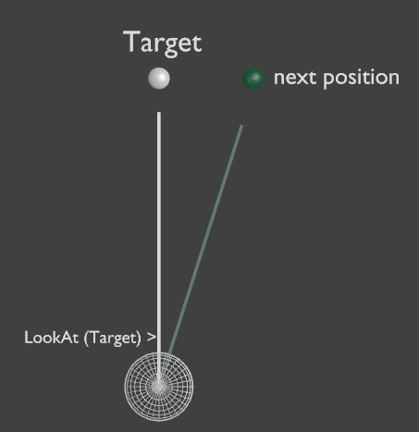
transform.LookAt
transform.LookAt( ) 함수는 게임 오브젝트의 transform을 회전시켜 원하는 대상을 바라보게 하는 함수입니다.
Transform.LookAt의 인수로는 Vector3 위치값을 넘겨주어야 합니다.

Slide 2

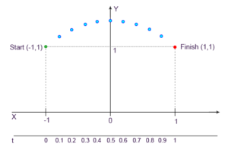
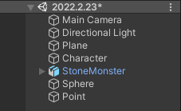
Vector3.Slerp
Vector3.Slerp( ) 함수는 두 점 사이의 각을 일정하게 구면 선형 보간하는 함수입니다.
Point 게임 오브젝트를 넣어준 다음 이동 속도를 지정하여 원하는 지점까지 포물선 형태로 이동시킬 수 있습니다.
시작 위치에서 종료 위치까지 이동할 때 포물선 형태로 이동을 표현할 수 있습니다.

Slide 3


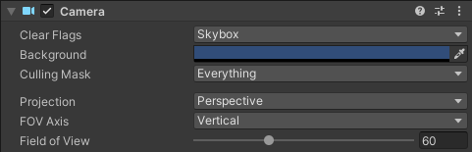
Layer
Layer는 카메라가 씬의 일부만 렌더링하거나 콜라이더를 선별적으로 감지하기 위해 사용되는 방법입니다.
레이어 마스크는 원하는 레이어의 충돌체만 검출하고 싶을 때 사용하는 변수이며, 비트값으로 이용합니다.
카메라에 있는 컬링 마스크에 Monster 레이어를 해제하게 되면 월드 공간에 Monster 오브젝트가 보이지 않게 됩니다.
레이어는 설정할 수 있는 수가 제한되어 있기 때문에 계획적으로 사용해야 합니다.

Slide 4
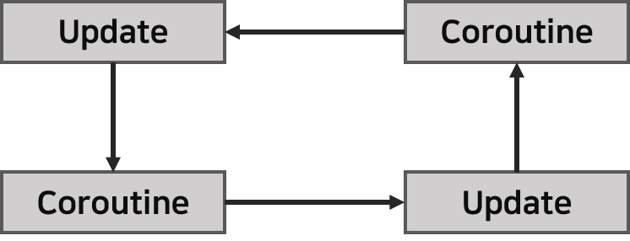
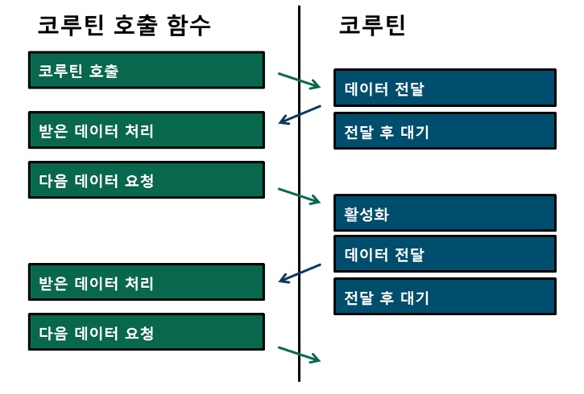
Coroutine
코루틴은 시간의 경과에 따른 절차적 단계를 수행하는 프로그램을 구현하는데 사용하는 함수입니다.
코루틴은 실행을 일시 중지하고 유니티에 제어 권한을 넘겨준 후 다음 프레임에서 중단되었던 위치에서 계속 실행할 수 있습니다.
단일 쓰레드로 동작하는 유니티를 멀티 쓰레드처럼 보이게 합니다.

Slide 5
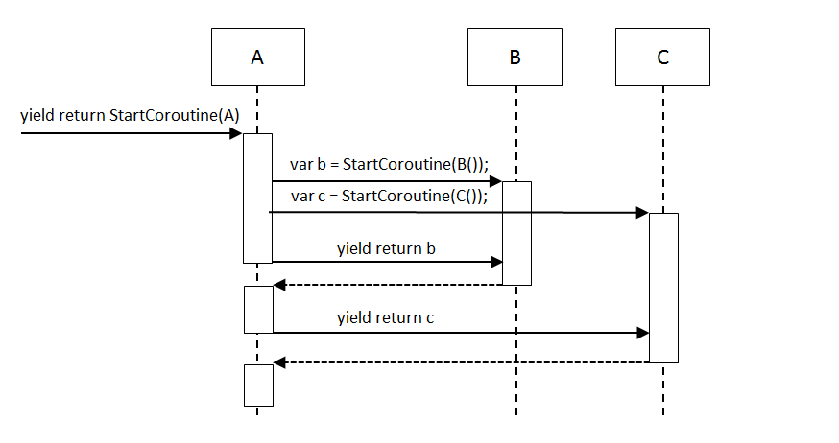
IEnumerator
IEnumerator는 collection 요소들에 순서대로 접근하는 기능을 가진 인터페이스입니다.
yield return null : 바로 다음 프레임까지 대기했다가 yield return null 구문의 다음 부분부터 실행합니다.
yield return new WaitForSeconds( ) : 일정 시간(초)이 지나면 Yield return new WaitForSeconds 구문의 다음 부분부터 실행합니다.
Yield return new WaitForSecondsRealtime( ) : Time.Scale의 영향을 받지 않는 절대 시간으로 WaitForSecondsRealtime 구문 다음부터 실행합니다.
코루틴 함수는 IEnumerator로 생성하고, yield return으로 반환해야 합니다.

